Slide 1
Региональный проект
«Разработка и внедрение организационно-педагогической модели культурно-досуговой деятельности детей на основе массовых видов спорта»
Срок реализации – 2016-2018 г.
(утвержден приказом ДО ЯО № 285/01-03 от 27.04.2016 года)
Чешуина Екатерина Игоревна
Методист Регионального модельного центра ГАУ ДПО ЯО «Институт развития образования»

Slide 2
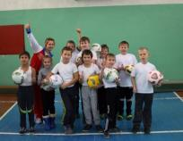
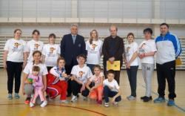
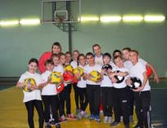
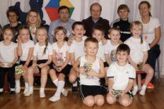
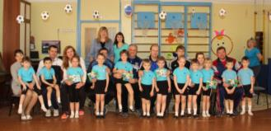
В проекте участвуют:
Детские сады:
Школы:
15 Детских садов г. Ярославля
15 Детских садов Ярославской области (п. Семибратово, Тутаевский муниципальный район, п. Туношна, г. Данилов)
7 школ г. Ярославля
10 школ Ярославской области (Даниловский муниципальный район)

Slide 3
Идея проекта заключается в
создание модели культурно-досуговой деятельности детей, которая позволит объединить усилия педагогической, родительской и спортивной общественности для использования возможностей физической культуры и спорта для воспитания подрастающего поколения в Ярославской области.

Slide 4
Проект направлен на:
Создание условий для объединения усилий социальных институтов по воспитанию подрастающего поколения;
Поддержка семейного воспитания, популяризация здорового образа жизни, формирование семейного интереса к занятиям физической культурой и спортом, формирование гражданско-патриотической компетенции школьников средствами физической культуры;
Повышение эффективности воспитательной деятельности средствами физической культуры и спорта;
Обеспечение методическое сопровождение и диссеминацию опыта педагогов, участвующих в реализации проекта;
Повышение компетентности родителей в области воспитания детей, здорового образа жизни и физической культуры и спорта.

Slide 5
Механизм реализации проекта
Реализация через систему мероприятий, включенных в календарный план на год
Образовательное направление
Семейно-досуговое направление

Slide 6
Образовательное направление
обеспечение методического сопровождения и диссеминации опыта педагогов, участвующих в реализации проекта.
Программы повышения квалификации.
Создание педагогического сообщества.
Обучающие семинары.
Мастер- классы в школах и детских садах.
Сбор методических разработок.
Разработка программ по направлению «семейно-досуговая деятельность средствами физической культуры и спорта» и учебно-методического комплекса.
Разработка методических рекомендаций по результатам реализации проекта.
Женская футбольная лига (состоит из педагогов – инструкторов по физической культуре, учителей физической культуры).
Консультации для родителей, для педагогов.

Slide 7
Семейно-досуговое направление приобщение родителей к физическому воспитанию детей, популяризация здорового образа жизни, формирование семейного интереса к занятиям физической культурой и спортом, участие в социально-значимых проектах, направленных на формирование гражданско-патриотических компетенций у обучающихся средствами физической культуры и спорта
Зимние семейные игры/Летние семейные игры
Мамина и Папина футбольная лига
Ярославская школьная футбольная лига
Ярославская дошкольная футбольная лига
«Елка в кедах!» - спортивный новогодний праздник
Семейные спортивные клубы при ОО
Смотры-конкурсы физической подготовленности детей
«Вахта памяти» (фестивали футбола памяти героев ВОВ)

Slide 8
«Вахта памяти»
Формирование гражданско-патриотической компетенции школьников средствами физической культуры и спорта

Slide 9
27 сентября 2015 г. в г. Рыбинске состоялся
Фестиваль футбола «Памяти военного разведчика из Мологи генерала Л.С. Толоконникова: от героев отечественной 1812, первой мировой и великой отечественной 1941-1945 войн к нашим современникам»

Slide 10
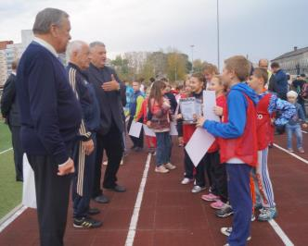
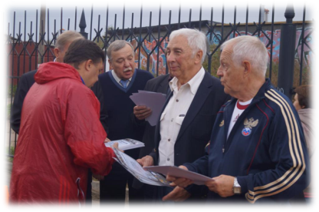
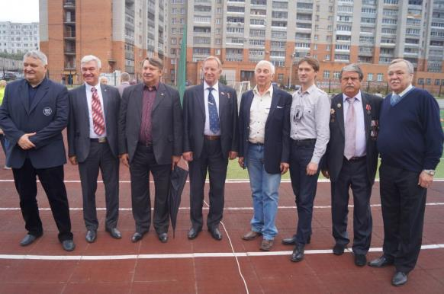
Фестиваль футбола «Памяти военного разведчика из Мологи генерала Л.С. Толоконникова»

Slide 11
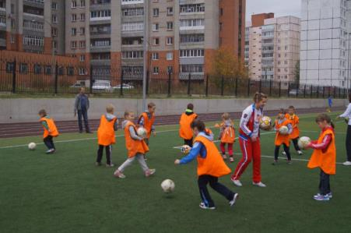
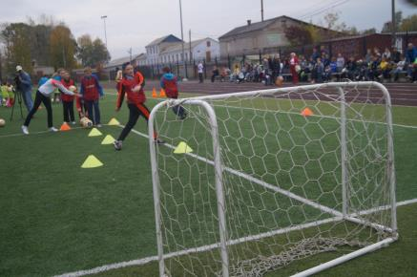
Фестиваль футбола «Памяти военного разведчика из Мологи генерала Л.С. Толоконникова»

Slide 12
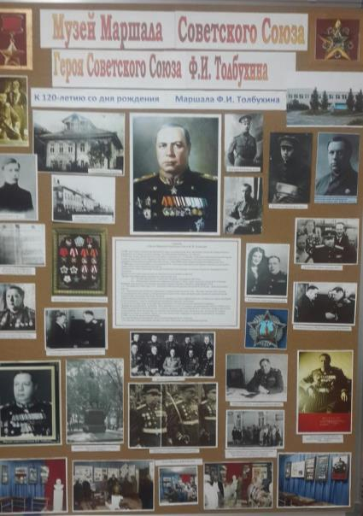
29 июня 2016 г. состоялся
Фестиваль футбола памяти Фёдора Ивановича
Толбухина

Slide 13
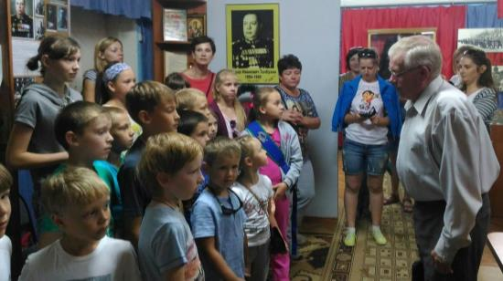
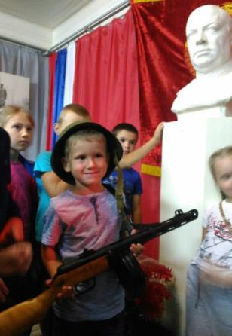
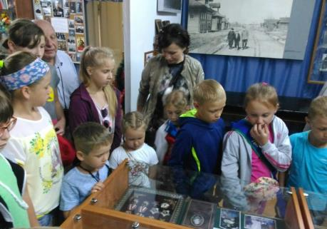
Фестиваль футбола памяти Ф.И. Толбухина

Slide 14
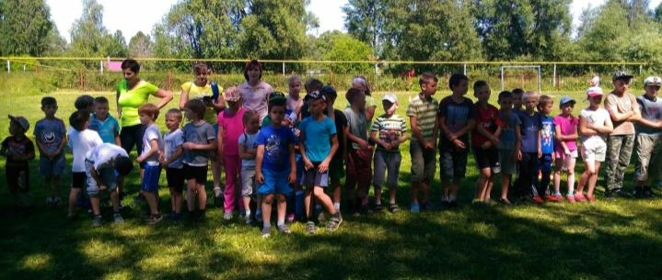
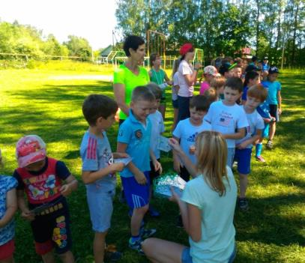
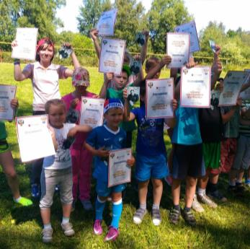
Фестиваль футбола памяти Ф.И. Толбухина

Slide 15
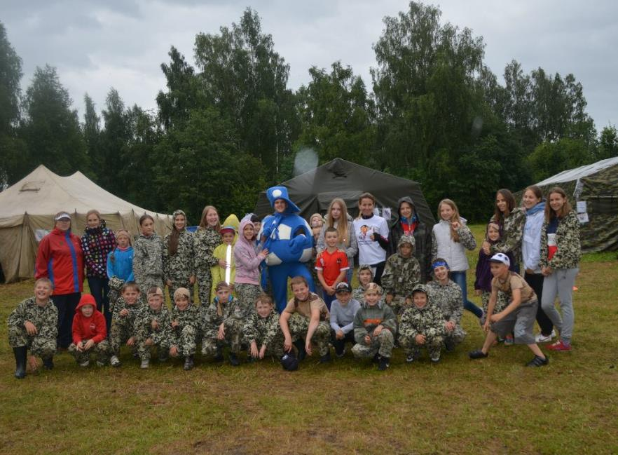
Фестиваль футбола
в военно-патриотическом лагере "Витязь"
г. Рыбинск п. Михайловское
6 июля 2016 года

Slide 16
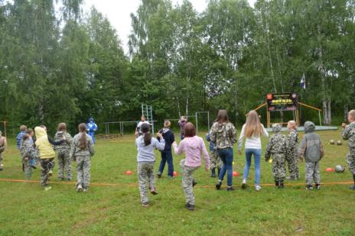
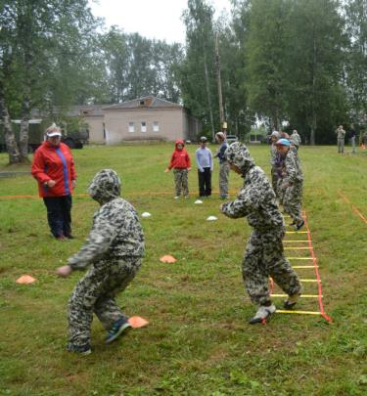
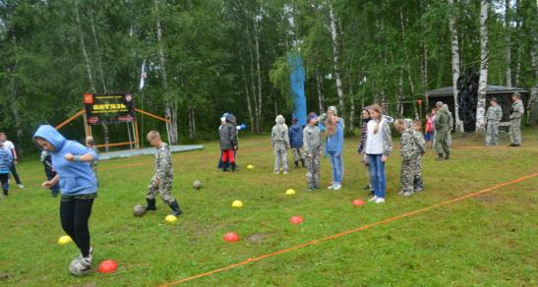
Фестиваль футбола в военно-патриотическом лагере "Витязь"

Slide 17
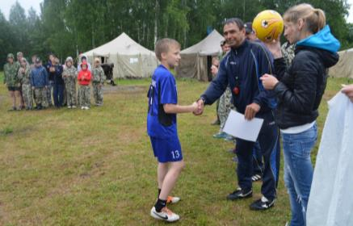
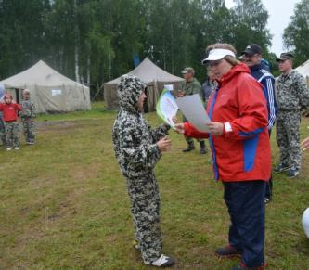
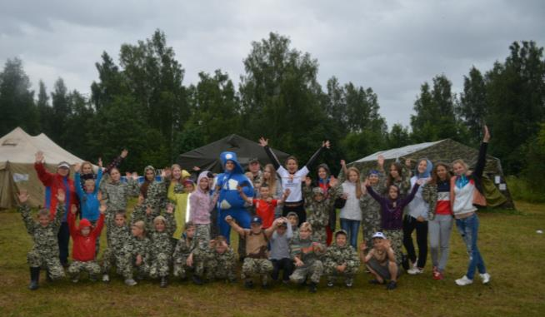
Фестиваль футбола в военно-патриотическом лагере "Витязь»

Slide 18
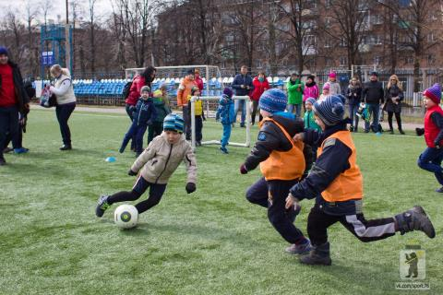
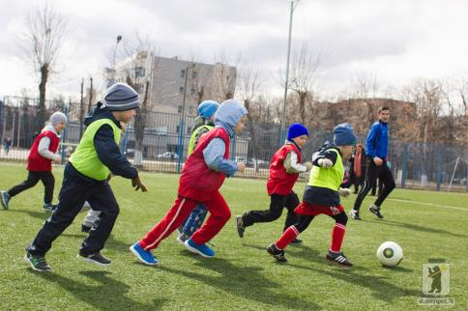
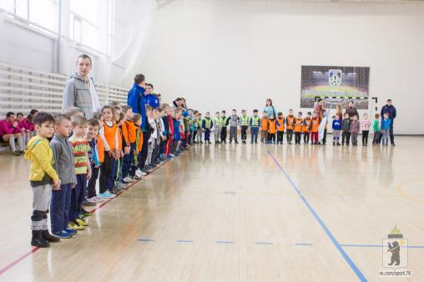
Ярославская дошкольная футбольная лига

Slide 19
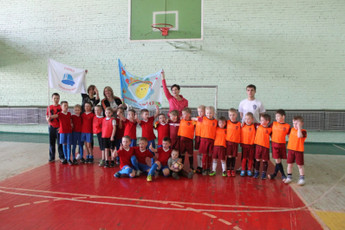
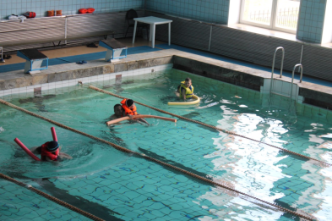
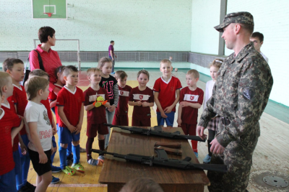
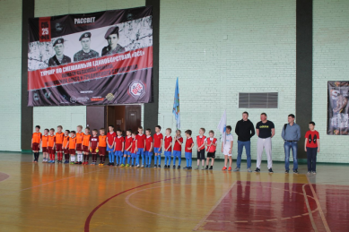
Семейно-досуговый спортивный праздник, посвященный Дню Победы, на базе МУ СШОР «Металлист» города Рыбинска

Slide 20
Спасибо за внимание!

